Slide 1
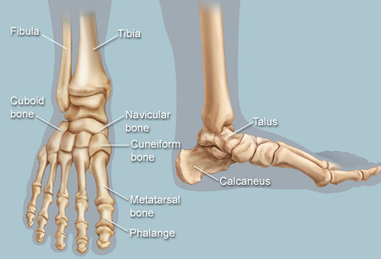
اصابات القدم اقواس القدم تسطح القدم

Slide 3
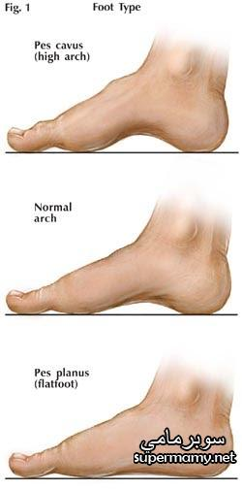

Slide 4
رض كعب القدم التواء مفصل الكاحل

Slide 5
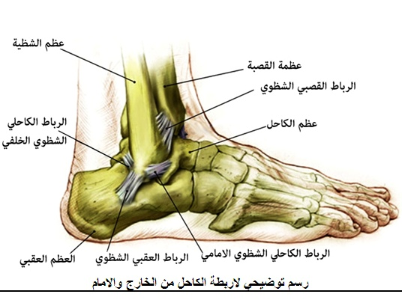
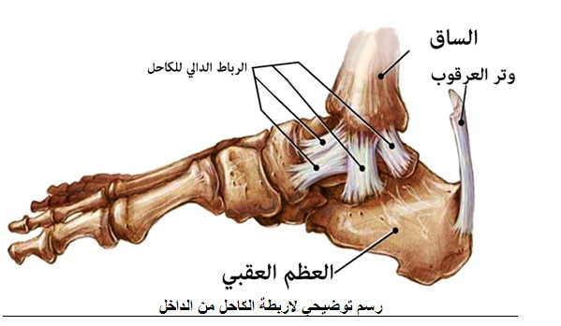

Slide 7
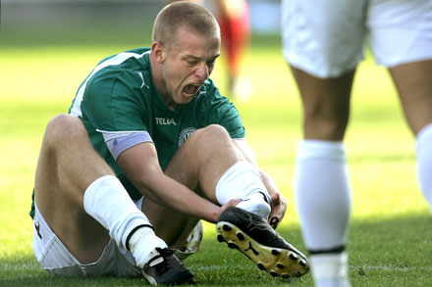

Slide 8
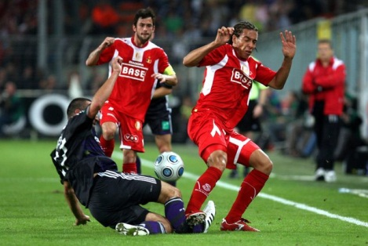

Slide 9
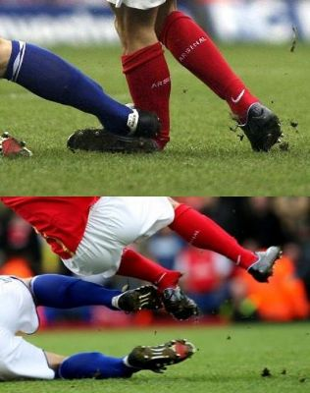

Slide 10
اصابات وتر اخيلس السحب التمزق

Slide 11
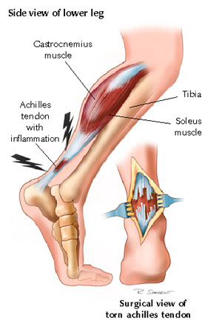

Slide 12
اصابات العمود الفقري

Slide 13
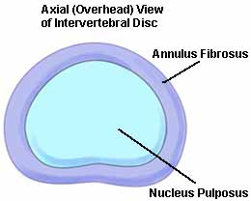

Slide 14
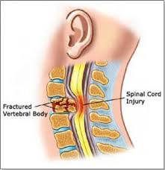
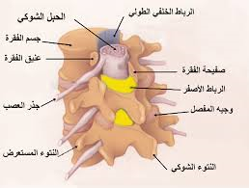
اصابات الفقرات العنقية 1- كسر جسم الفقرة 2-كسر النتوءات الشوكية 3-تمزق الاربطة المحيطة بالفقرة

Slide 15
الأسباب والاعراض العامة
شدة خارجية
الاصطدام كالغطس في المسبح او الجمناستك
تؤدي الى
الم شديد
عدم القدرة على تحريك الرأس والرقبة وخدر وتنمل بالأطراف العليا
شلل اذا كانت الإصابة بالنخاع الشوكي او الاعصاب الخارجة منه
الصدمة العصبية

Slide 16
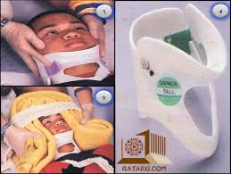
العلاج
عدم تحريك الرأس والرقبة
النقل الى المستشفى بواسطة نقالة مع تثبيت الرقبة

Slide 17
اصابات الاربطة الفقرية
الأسباب : شدة خارجية
رفع الاثقال والمصارعة
الاعراض :الم بين الفقرات مع تقلص بالعضلات الخلفية للعمود الفقري
عدم القدرة على تحريك العمود الفقري
العلاج : الراحة مع استخدام الموجات فوق الصوتية او الموجات التصادمية

Slide 18
إصابات الاعصاب
كدمة العصب
الضغط على العصب
شد العصب
تمزق العصب
قلة الدم الواصل للعصب
تلف العصب نتيجة الادوية

Slide 19
الاعراض والعلامات
تشوه المنطقة
عدم القدرة على الحركة
فقدان الإحساس بالألم والحرارة واللمس
اضطراب الدورة الدموية
ضمور العضلات
تيبس المفاصل
العلاج : الجراحة او إزالة المؤثر والعلاج الطبيعي

